Slide 1
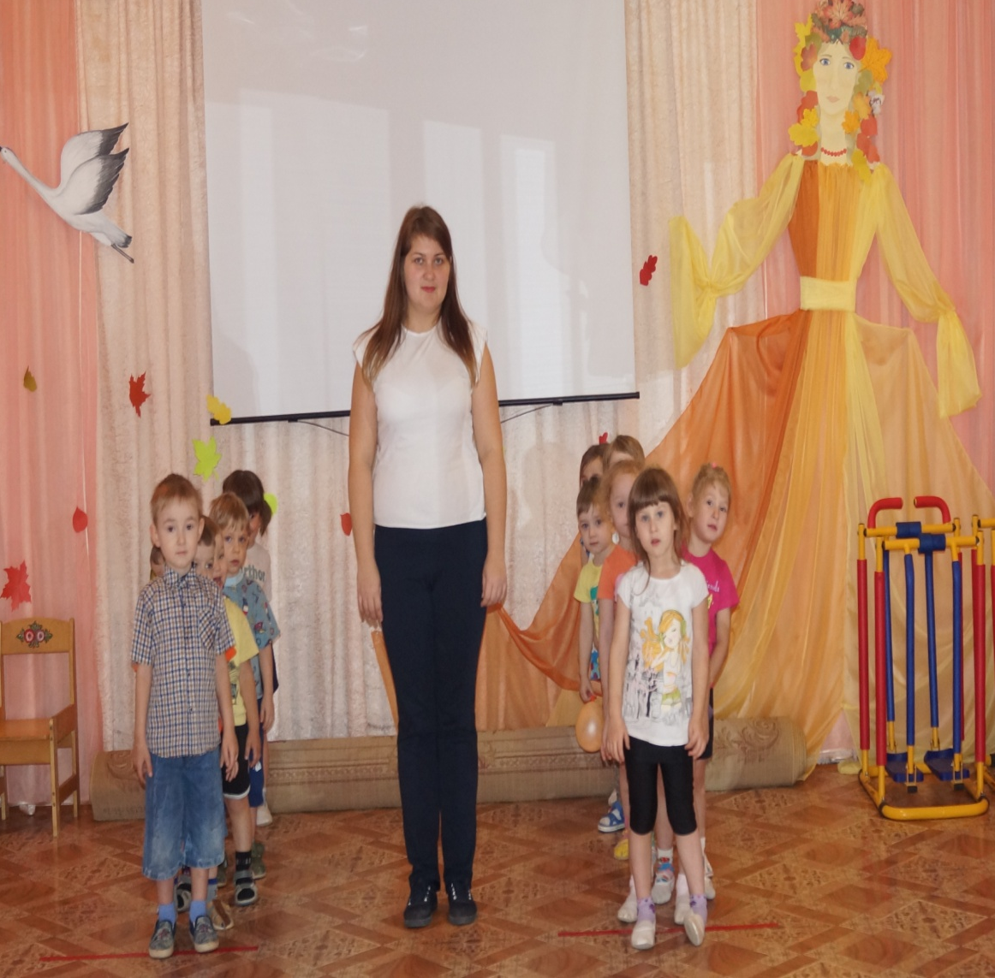
МКДОУ «Сказка» Разновозрастная группа Физкультурный досуг « Веселые старты»
Провел и подготовил: инструктор по физ. воспитанию
Копрова Т.Г.
Дата проведения: октябрь 2017 года

Slide 2
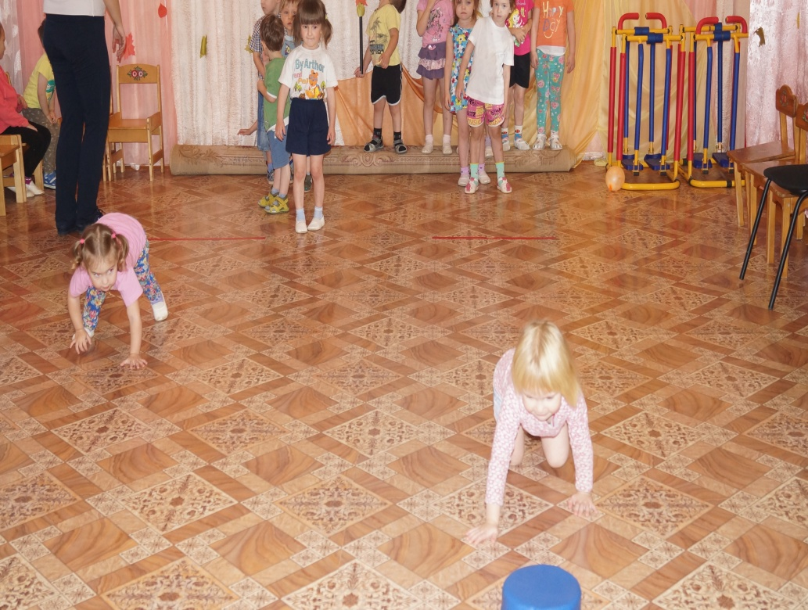
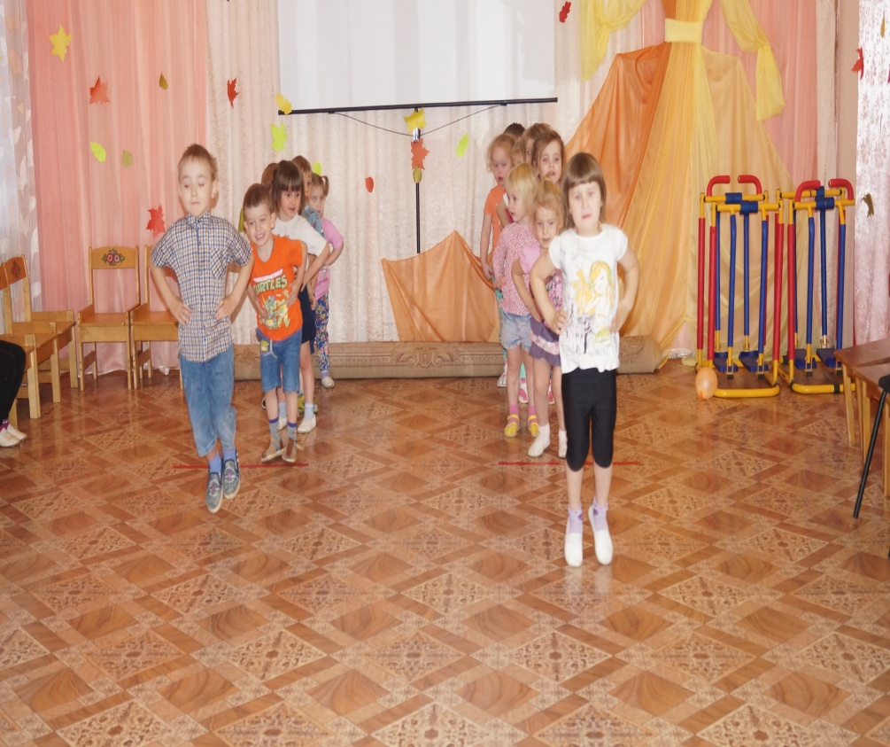
Сегодня праздник у ребят - У них – соревнования. Задором их глаза блестят Игра вне расписания!

Slide 3
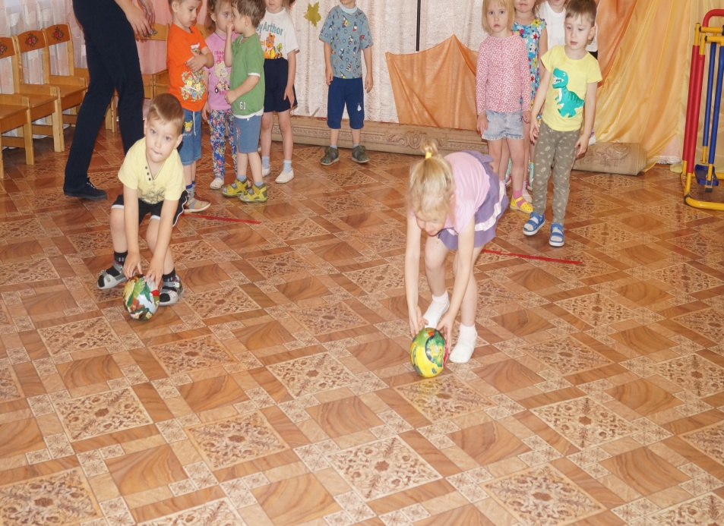
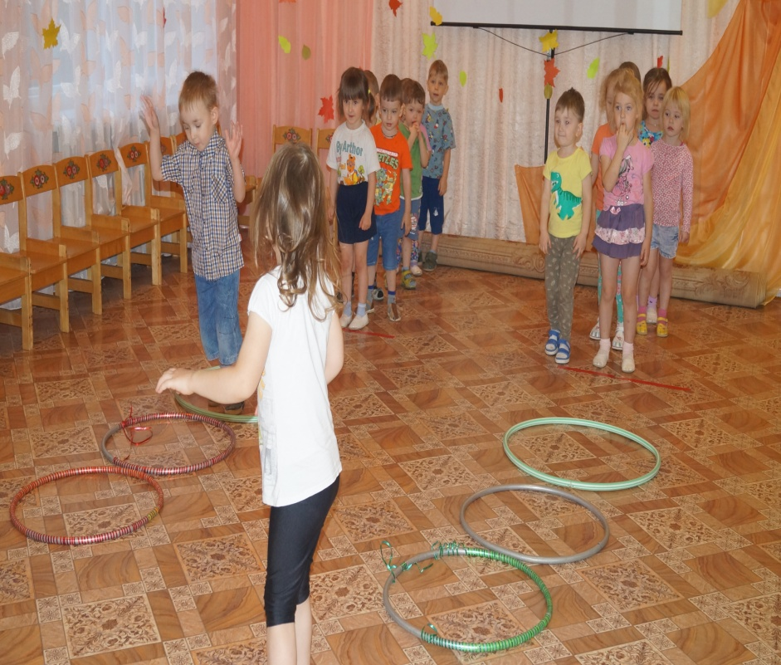
С физкультурою дружить!!! Чтоб здоровым, сильным быть!!! Прыгать, ползать, мяч катать И мешочки вдаль метать

